Slide 1
Проект «Масленица»
МБДОУ «Детский сад комбинированного вида №51»
Воспитатель: Маркина О.В.
.

Slide 2
Актуальность:
Русский народ не должен терять своего нравственного авторитета среди других народов. Мы не должны забывать о своем культурном прошлом, чтобы считать себя сыном или дочерью России, надо понять духовную жизнь русского народа, принять историю и культуру Родины как свои собственные.
Дошкольный возраст – благоприятный период для приобщения детей к истокам народной культуры, способный возродить преемственность поколений, передать нравственные устои, духовные и художественные ценности. Возвращение к корням, изучение культуры и быта способствуют сохранению русских традиций и обычаев.

Slide 3
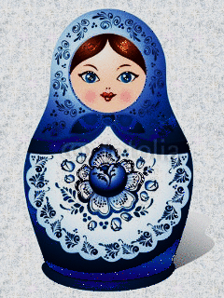
Характеристика проекта:
По содержанию: творческий
По доминирующей деятельности: интегрированный(познавательная, художественно-творческая, музыкальная, продуктивная)
По количеству участников: групповой (участниками проекта являются дети 4-6 лет, воспитатели, музыкальный работник, родители)
По продолжительности: краткосрочный (1 неделя)

Slide 4
Интеграция образовательных областей
«Чтение художественной литературы»
«Познание»
«Музыка»
«Художественное творчество»
«Социализация»
«Коммуникация»

Slide 5
Ожидаемый результат:
Приобщение к традиции проведения народного праздника – Масленицы через сопереживание и непосредственное участие детей в общем действии.
Создание атмосферы радости приобщения к традиционному народному празднику.
Повышение познавательного интереса детей к родной истории.
Изучение истории возникновения народных традиций и обрядов.
Изготовить разнообразные поделки, угощения.
Разработать и изготовить необходимые атрибуты праздничного, ярмарочного быта.
Изучить народные подвижные игры на свежем воздухе.
Проведение праздника, с использованием народных подвижных игр, игровых и плясовых песен.

Slide 6
Цель: познакомить детей с русским народным праздником Масленица, традициями, обычаями, самобытной культурой.
Задачи:
Возродить интерес к обрядовым русским праздникам
Разучить народные подвижные игры, обрядовые песни
Обогащать духовный мир, организовав праздник; через эмоциональное сопереживание и участие в действии приобщать к традиции празднования праздника Масленицы
Формировать у детей художественно-творческие способности
Развивать навыки общения, доброжелательности, взаимоуважения, контактности
Учить отгадывать загадки, понимать смысл пословиц и поговорок
Формировать положительную установку дошкольников на участие в совместной творческой, продуктивной деятельности

Slide 7
План проекта
День недели | Содержание работы | Цель
Понедельник «Встреча» | Посиделки в избе: -беседа «Что такое Масленица?» -рассматривание картинок Н. Фетисов «Широкая масленица» В.И Суриков "Взятие снежного города" -заучивание стихотворения -изготовление атрибутов домашней утвари в мини музей | Знакомить детей с праздником обычаями традициями масленицы, дать знания о значении каждого дня масленичной недели. Познакомить детей с произведениями известных художников и молодых авторов. Развивать способность к эстетической оценке произведений художественного творчества.
Вторник «Заигрыш» | -беседа «Масленичные обряды» ( катание с горок на санях, катание на тройках) -лепка «Санки» (2подгруппа) Изготовление поделки «Масленичные колеса» (1 подгруппа) -разучивание заклички -катание с горки на ледянках | Расширять и закреплять знание о русском народном празднике, обрядах. Воспитывать интерес к народной культуре, используя заклички. Формировать потребность в здоровом образе жизни.
Среда «Лакомка» | -играем в русские народные игры -экскурсия на кухню( наблюдение за приготовлением и выпечкой блинов) -чаепитие с блинами в группе вместе с родителями -чтение художественной литературы -рисование -заучивание потешки | Воспитывать отклик в душе ребенка на широту души, доброту, веселость русского народа, интерес к народной культуре через народные игры, потешки

Slide 8
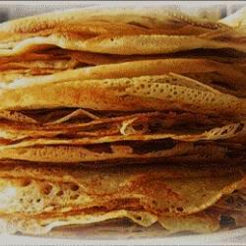
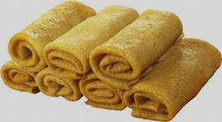
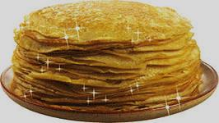
День недели | Содержание работы | Цель
Четверг «Разгульный четверток» | -изготовление Маслены -разучивание частушек -рассматривание картинок А. Черкашина «Масленица», А. Виноградова «Масленица» -беседа «Что такое «Прощеный день?»» -играем в народные игры | Показать самобытность русского народа, проявляющееся в мастерстве народных умельцев.
Пятница «Тещины вечерни» | Праздник «Широкая масленица» совместно с родителями -коллективное рисование «Маслена» -оформление итогового стенда «Масленица глазами детей» | Доставить детям радость, веселье от активного участия в действии, вызвать положительные эмоции.

Slide 9
План реализации проекта
Подготовительный этап
Деятельность воспитателя | Деятельность детей | Взаимодействие с семьей
Подбор материала по теме Формирование проблемы Составление плана основных этапов проектирования | Создание ситуации интереса Вживание в игровую ситуацию Принимают ситуации проекта | Обучающие дискуссии Обсуждение общих целей и задач Предложить организовать семейный поход на городской праздник

Slide 10
Основной этап
Организует применение детьми на практике полученных знаний и умений и приобретение новых. Организует чтение художественной литературы, разучивание стихотворений, игр, потешек… Оформляет наглядную информацию. Организовывает поисковую деятельность детей. Оказывает практическую помощь при необходимости. Дает необходимые рекомендации. | 1.Участие на прогулке в народных подвижных играх 2. Участие в беседах 3. Просмотр мультфильма « Смешарики» 4. Рисование, лепка, аппликация на тему проекта. 5.Планирование совместной деятельности 6. Выбирают необходимые материалы для экспериментирования и музыкальной деятельности. В процессе работы обсуждают, вносят изменения и дополнения в деятельность. | 1.Совместная деятельность детей и родителей на тему проекта. 2. Выбор ответственных за художественное оформление стенда и выставки детских работ и семейных находок. 3. Помощь в подборе материала для наглядности. 4. Помогают организовать чаепитие с блинами.

Slide 11
Заключительный этап
Оформление выставки « Масленица глазами детей». Оформление паспорта проекта | 1. Выражают свои эмоции от полученного результата. 2. Делают вывод о решении проблемы. 3. Участие в празднике «Широкая Масленица» | 1. Выражают свои эмоции по поводу полученных результатов проекта.

